Slide 1
Princip evoluce ve výuce psychologie
Jan Krása
Katedra psychologie, Pedagogická fakulta Masarykovy univerzity, Brno

Slide 2
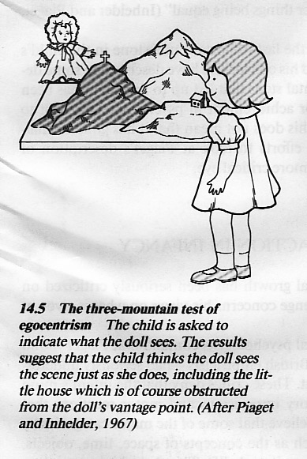
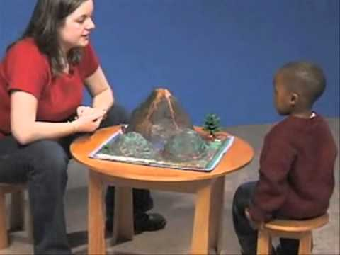
Mentální reprezentace (MR) světa se vyvíjí.
Dítě se na svět nedívá stejně jako dospívající nebo jako rodič, ani jako prarodič, nebo jako umírající.

Slide 3
Propoziční sytém
1. úkolem verb. výchovy je naučit dítě slova a pravidla tvorby vět. Poté je možno s dítětem vést dialog.
2. úkolem výchovy/výuky (ne vždy zcela vědomým) je naučit dítě chápat a používat řeč jako odkaz na tzv. propoziční systém. + naučit jej vytvářet pomocí propozičního systému inference.
Řeč je tu koneckonců k tomu, abychom pomocí ní učili své děti propozicím.
Notes:
Aby mj. uměl bez pomoci odvodit celou řadu vlastních závěrů (inferencí). = Aby „byl chytrej“.

Slide 4
Co je propoziční sytém (PR.S) a jak se liší od řeči?
PR.S lze převést (téměř dokonale) na logický kalkul, přičemž „kličky jazyka“ (slovní hříčky, metafory atd.) v PR.Su téměř zanikají. (srov. humor)
Řeč (verbální systém) např. rozeznává mluvnické rody, PR.S nikoli
V češtině verbální systém rozlišuje: 1 „pes“, 2-4 „psi“, 5 a více „psů“ (srov. 21 „psů“ a nikoli 21 „pes“; 22 „psů“ a nikoli 22 „psi“), což PR.S nereflektuje
Propozice:
Propozice je jednotkou výpovědi (predikátový kalkul).
Je amodální.
Propozici můžeme přiřadit pravdivostní hodnotu.
PR.S a vnitřní řeč; PR.S a myšlení.

Slide 5
Na to, že svým vědomím často prodlíváme v PR.Su, lze svést naši neschopnost prohlédat skrze etymologii slov – málokoho cokoli zarazí na prsteníčku nebo v útočišti.
PR.S nám chladí hlavy.

Slide 6
PR.S umožňuje inference
PR.S umožňuje generovat (vyvozovat) inference a odvozováním platných inferencí v rámci souboru premis se zabývá logika:
A. Každý živý organismus má buněčnou strukturu.
B. Virus nemá buněčnou strukturu.
Inference: Virus není živým organismem.

Slide 7
Je mnoho PR.Sů
PR.Sy jazykovědné
PR.Sy matematiky
PR.Sy přírodopisu
PR.Sy chemie
PR.Sy psychologie
PR.Sy pracovní výchovy (řezání stromů, sázení…)
PR.Sy tradiční čínské medicíny a mnoho dalších

Slide 8
Vývoj PR.Sů
Nejen že se vyvíjí verbální systém (výslovnost, slovní zásoba, gramatika a syntax), ale postupně se vyvíjí i PR.Sy.
Piaget hovořil o globálním vývoji PR.Sů resp. inteligence.
Např. pojem pes:
slovo „pes“ – zvíře – savec – pes domácí (Canis lupus familiaris) – mnohobuněčný organismus – genom – genotyp x fenotyp v rámci geologických procesů na Zemi
Snad mnohem zásadněji se musí vyvíjet pojem čísla: počítání – přirozená čísla – celá – racionální – iracionální - reálná – komplexní čísla

Slide 9
PR.Sy a pedagogika
Tvorbou PR.Sů se zabývá pedagogika, ovšem mnohé propozice a i celé systémy propozic jsou utvořeny již před školní docházkou.
Výuka co nejrozsáhlejších PR.Sů podložených empirickým zkoumáním je hlavním trendem moderního přístupu ke vzdělávání. (srov. termín znalost, poznání)

Slide 10
PR.Sy psychologie
Co oblast psychologie, to většinou zvláštní PR.S (vlastní terminologie, vlastní pravidla tázání, odvozování a hledání odpovědí).
Paměť. Potřeby. City. Chování. Osobnost. Tělo. Vědomí. + parapsychologie

Slide 11
Princip evoluce v psychologii
Vývoj pojmu evoluce: fosilní záznam - přírodní výběr a pohlavní výběr – evoluce genetická – sobecká alela
Evoluce není jen objekt, není to jen propozice, ale je to časová dimenze PR.Su (temporální dimenze).
(Podobně jako „zeměkoule“ (racionální geografie, udržitelný rozvoj, globální změny atp.).)
Časová dimenze automaticky generuje otázky, např.: Jak dlouho užívá čl. vnitřní řeči? Jak starý je úchopový reflex? Jak staré jsou SPU? Mysl jakého zvířete je naší nejpodobnější? Atd.
Automaticky některá starší tvrzení odsouvá do oblasti mytologie: Země je jen málo stará (6 630 let); žena byla stvořena z Adama;

Slide 12
Evoluční psychologie
1859 (1871)
1993 Adapted Mind
Modularita
Geny a nervová soustava. Geny a psychické funkce (vrozené obrazy-imprinting).

Slide 13
Děkuji za pozornost

